Slide 1
Pracovné prostredie Word 2010
Minimalizovať
Maximalizovať
Zavrieť
Panel pre rýchle spustenie
Karty
Pás s nástrojmi
a skupinami príkazov
Pravítko -
vodorovné a zvislé
Posuvník
Pracovná plocha
Stavový riadok

Slide 2
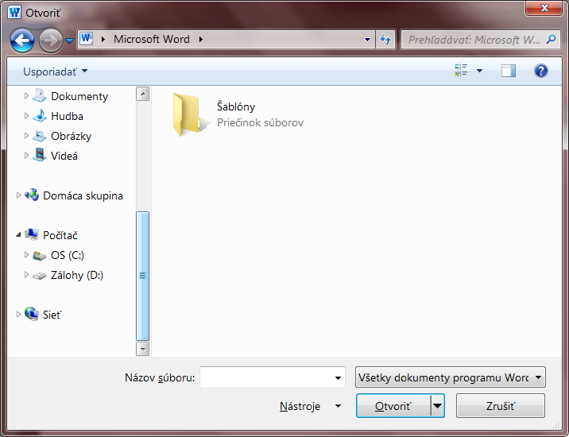
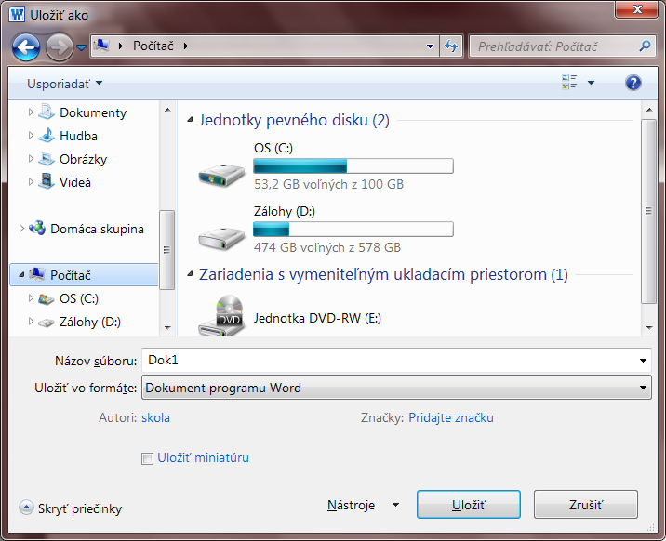
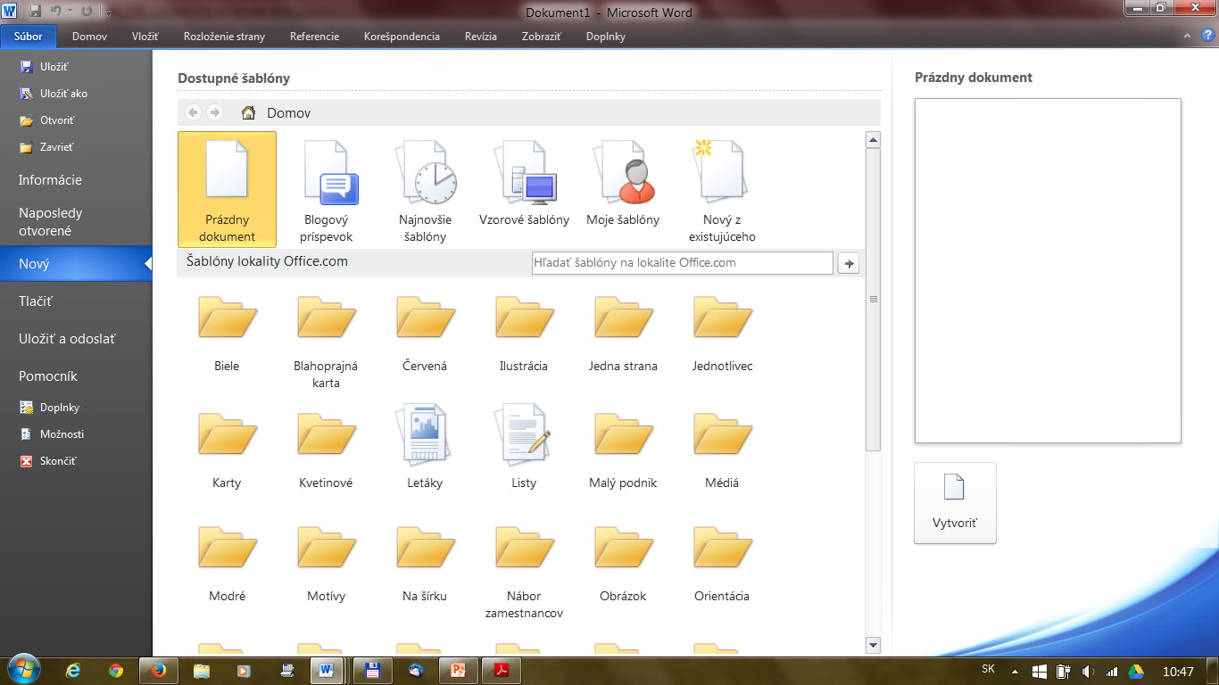
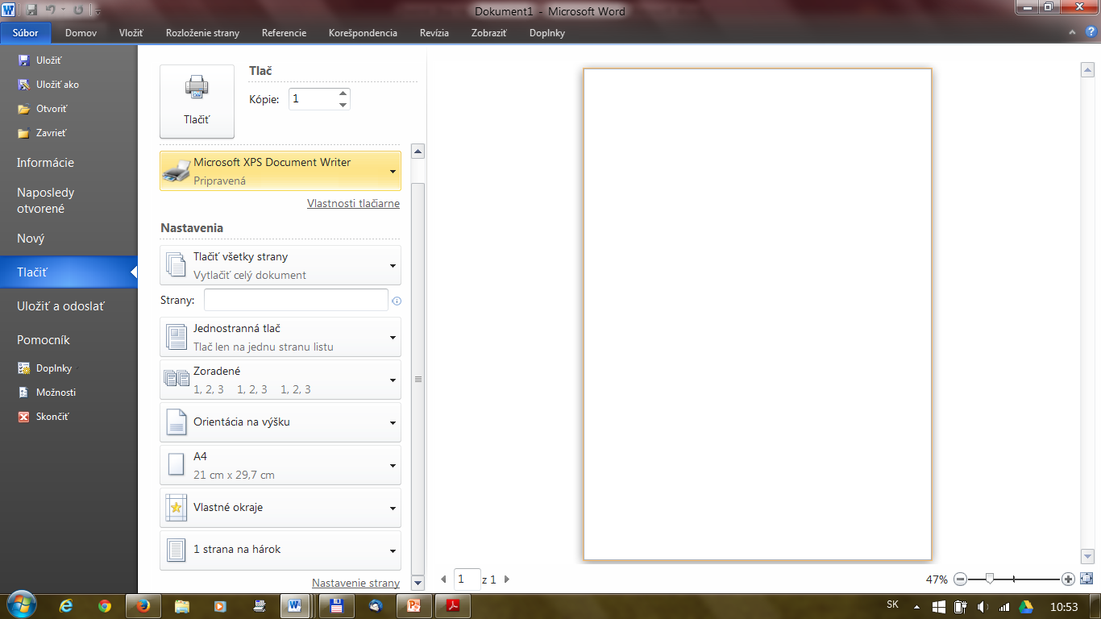
Karta Súbor
Uložiť
Uložiť ako
Otvoriť dokument
(zo súboru)
Otvoriť nový
(rôzne šablóny)
Možnosti tlače

Slide 3
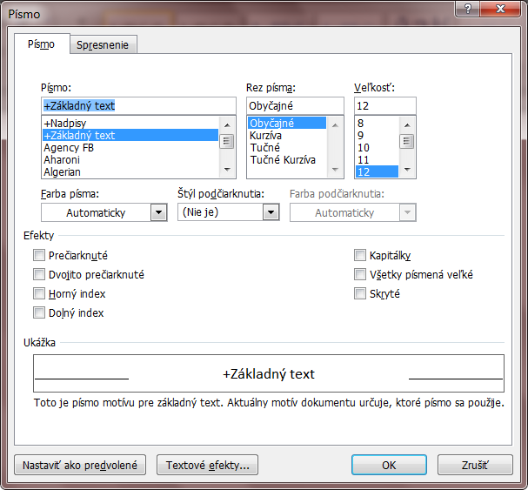
Karta Domov – skupina Písmo
Písmo
Veľkosť písma
Rez písma:
tučné, kurzíva, podčiarknuté, prečiarknuté
Index dole, hore
Farba písma
Podfarbenie písma
Možnosti
nastavenia písma

Slide 4
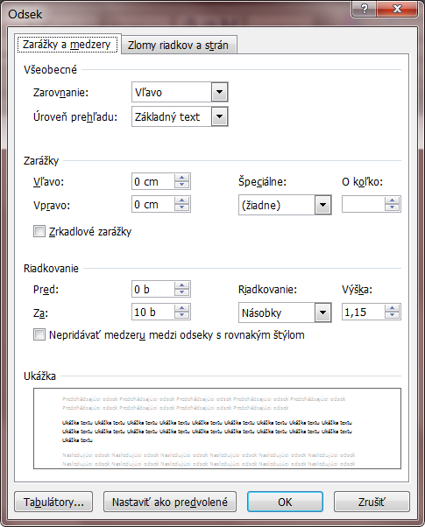
Skupina Odsek
Odrážky
Číslovanie
Viacúr. zoznam
Zarovnanie textu
Riadkovanie
Orámovanie
(tabuľka)
Podfarbenie

Slide 5
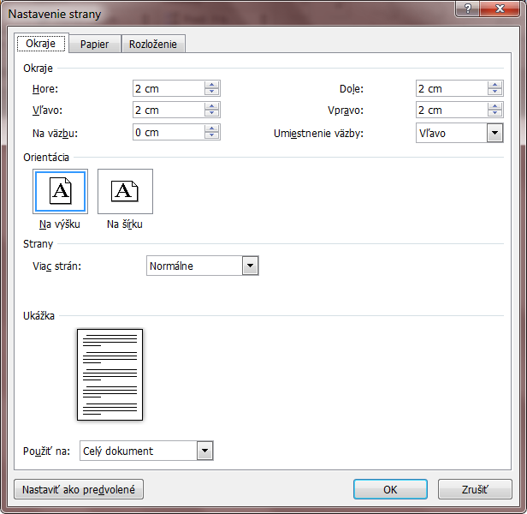
Ďalšie Karty
Karta Vložiť
Karta Rozloženie strany
Pozadie strany

Slide 6
Ďalšie Karty
Karta Referencie
Karta Korešpondencia
Karta Revízia
Karta Zobraziť

